Slide 1
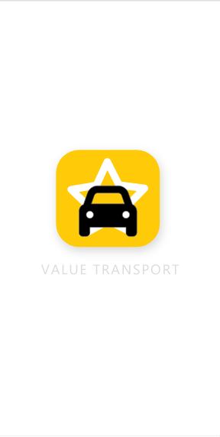
Présentation du fonctionnement de l’application
Value Transport est une application mobile qui propose les différentes possibilités qu’une personne peut utiliser pour se rendre à une destination

Slide 2
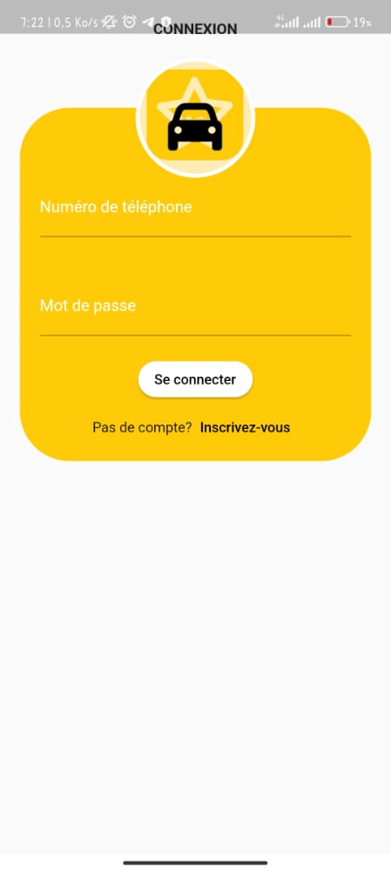
Page de Connexion
Pour se connecter l’utilisateur inscrit son numéro de téléphone puis son mot de passe et ensuite il peut appuyer sur le bouton se connecter.

Slide 3
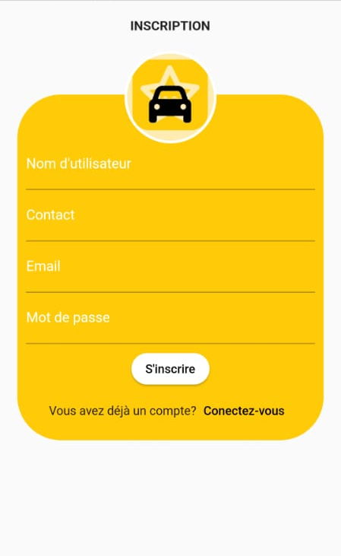
Page d’Inscription
L’utilisateur inscrit son nom d’utilisateur, son contact, son email, et son mon de passe ensuite il appuie sur s’inscrire

Slide 4
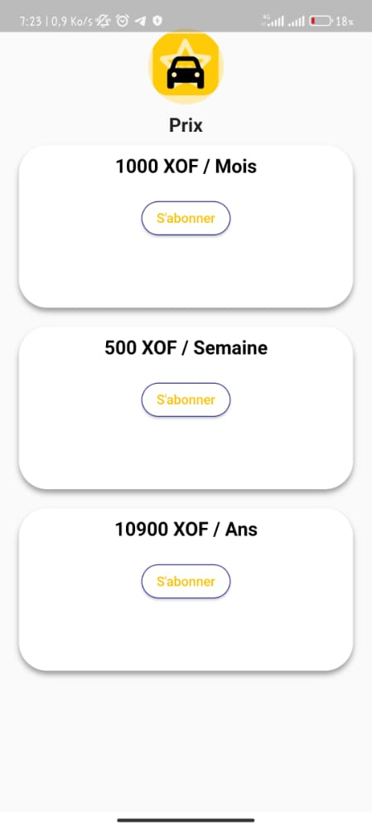
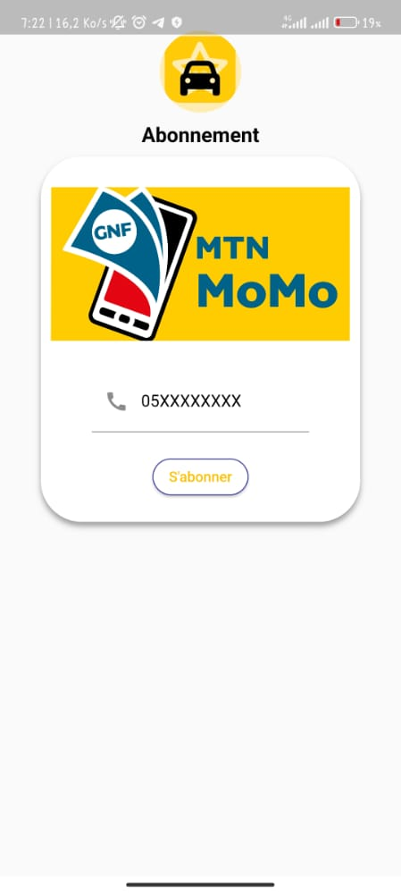
Mode de payement à l’Inscription
Ensuite il choisit l’un des tarif suivant en fonction de la semaine, du mois où de l’année
Ensuite il entre ces coordonnées pour validé le payement avec MTN MoMo

Slide 5
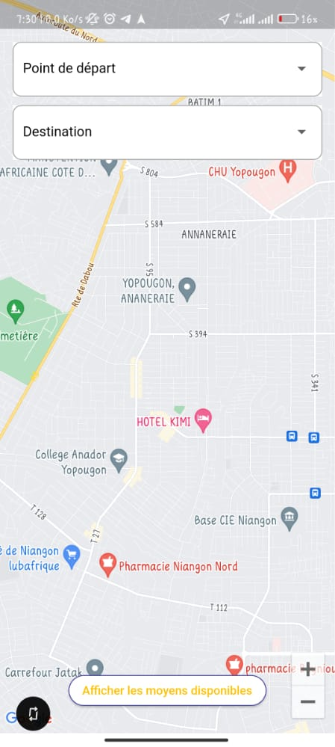
Utilisation
L’utilisateur de Value Transport donne sa position puis le lieu de destination
Puis il tape sur afficher le moyens disponible

Slide 6
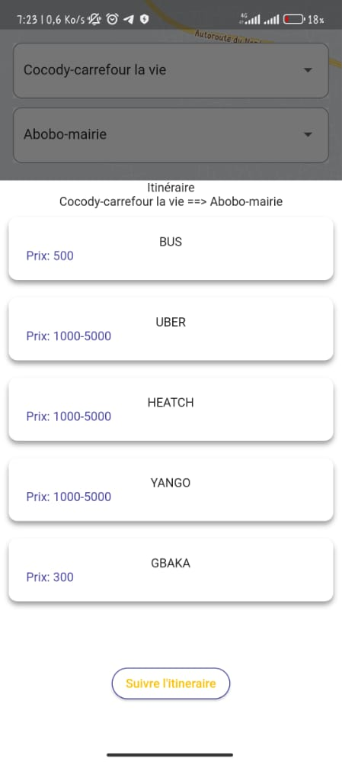
Affichement des résultats trouvés
L’application vous affiche tous les moyens de transports enregistrés dans la base de donnée en fonction de l'itinéraire choisit.

Slide 7
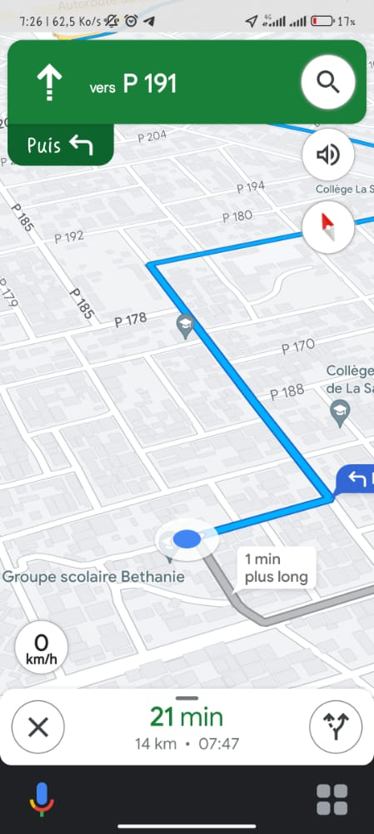
Direction vers le moyen de transport à proximité
L’application vous montre le chemin vers le moyen de transport que vous auriez choisit via google-maps.

